Slide 1
2º Quadrimestre de 2023.

Slide 2
CONSELHO MUNICIPAL DE SAÚDE - MONDAÍ
“A SOCIEDADE CONTROLANDO O FINANCIAMENTO DA SAÚDE – LEI COMPLEMENTAR Nº 141/12”
AUDIÊNCIA PÚBLICA LEI COMPLEMENTAR Nº 141/12
Ginther Otto Dreher
Gestor do Fundo Municipal de Saúde
Mondai/SC, 22/09/2023

Slide 3
População e famílias por área de ESF
(Cidadãos Vinculados)
ESF | FAMILIAS | POPULAÇÃO
ÁREA 01 | 868 | 2.407
ÁREA 02 | 983 | 2.505
ÁREA 03 | 936 | 2.588
ÁREA 04 | 979 | 2.449
TOTAL | 3.766 | 9.949
 | Masculino | Feminino
 | 5.099 | 4.846

Slide 4
População por faixa etária e sexo vinculada no eSUS.

Slide 5
Estabelecimentos de Saúde SUS Cadastrados
Estabelecimento | Quantidade de servidores
Unidades de Saúde | 80
Secretaria da Saúde | 15
CAPS | 13
Hospital | 55
APAE | 31

Slide 6
Condensado das principais Atividades - 2023
Consultas da Atenção Básica – ESF + Pediatria | 20.687
Consulta de Profissionais de nível superior na atenção básica (exceto médico) | 16.426
Procedimentos de Enfermagem em Geral/Médicos | 52.816
Exame Citopatológico | 548
Curativos | 2.451
Administração de Medicamentos | 2.767
Eletrocardiograma | 758
Visitas e acompanhamentos dos ACSs | 33.471
Procedimentos da Vigilância Sanitária | 549
Fisioterapias | 3.246
Exames Laboratoriais | 39.932
Vacinas Aplicadas | 3.772

Slide 7
Continuação...................
Primeira Consulta Odontológica | 1.326
Procedimentos Odontológicos da Atenção Básica | 8.478
Próteses Dentárias | 175
Sessão de Auriculoterapia | 293
Teste rápido para detecção de sars-covid-2 | 138
Pequenas cirurgias | 273
Atendimentos do CAPS | 4.857
Atendimentos da APAE | 7.249
Exames Especializados SUS, CIS AMEOSC e Credenciamento | 3.632
Consultas Especializadas SUS, CIS AMEOSC e Credenciamento | 3.353
Cirurgias Eletivas | 173

Slide 8
Principais Exames Especializados Realizados
Exames | Quantidade
Ultrassonografia | 1.191
Mamografia | 173
Ressonância Magnética | 481
Radiologia | 1.257
Densitometria Óssea | 102
Tomografia | 176
Colonoscopia | 71
Endoscopia | 108
Exames de Cardiologia | 126
Eletroneuromiografia | 99
Cintilografia | 32

Slide 9
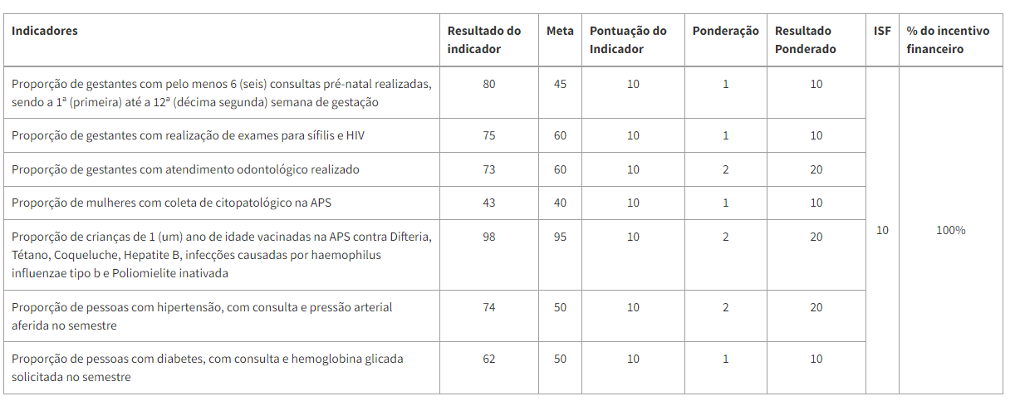
Indicadores da Atenção Primária Primeiro Quadrimestre/2023

Slide 10
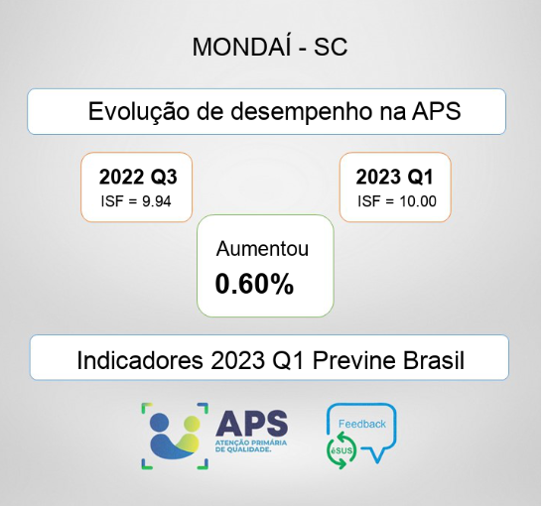
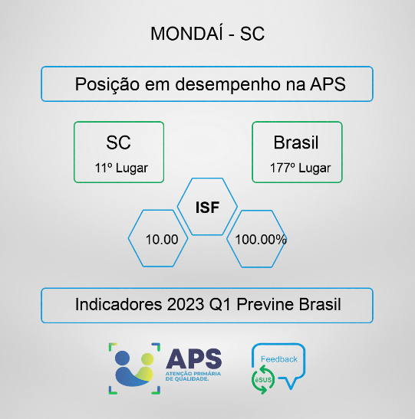
Indicadores da Atenção Primária Primeiro Quadrimestre/2023

Slide 11
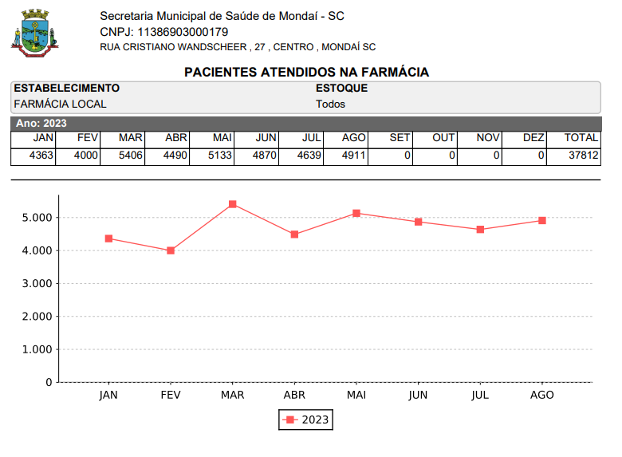

Slide 12
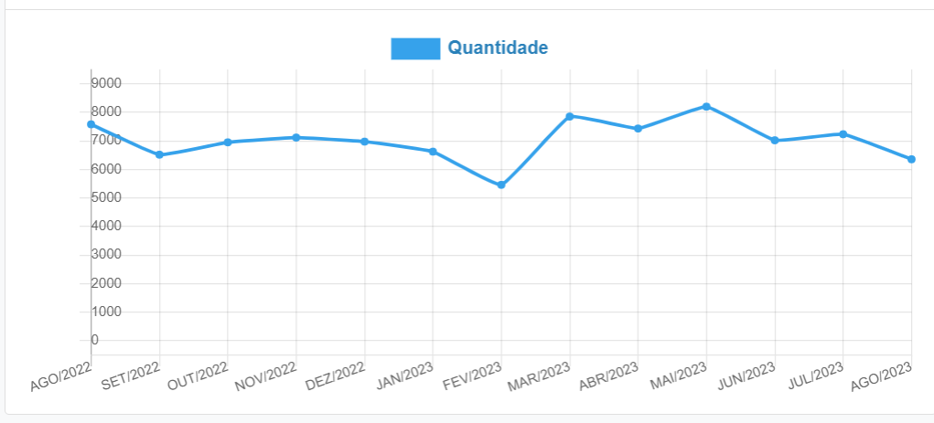
Linha do Tempo de Atendimentos no ESUS
8.196
6.354

Slide 13
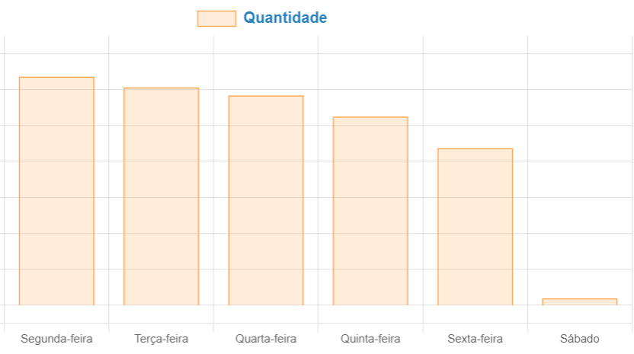
Atendimento por dia da semana/2023 - ESUS
12.717
12.717

Slide 14
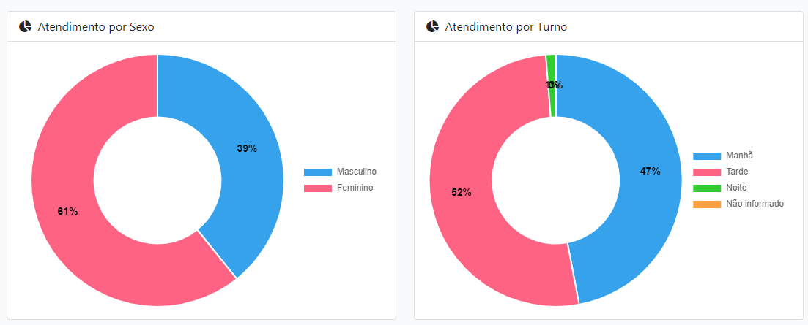
Por sexo e turno de atendimento no – ESUS/2023

Slide 15
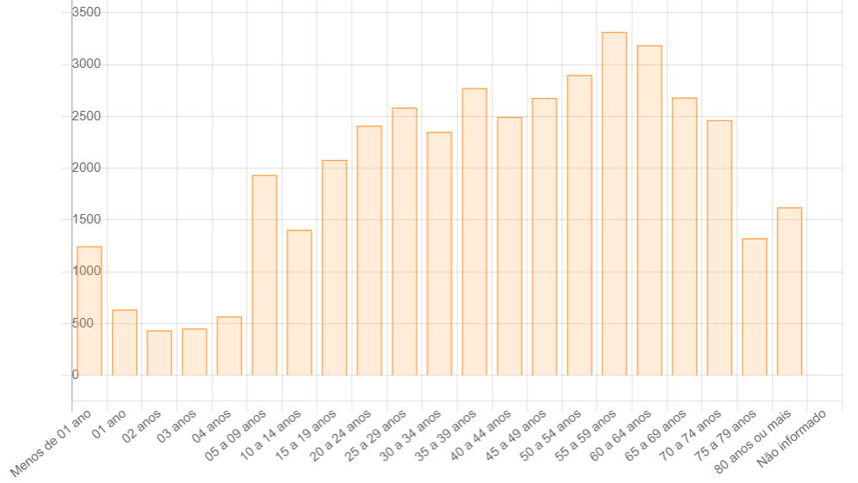
Atendimento por faixa etária no ESUS/2023

Slide 16
Tratamento Fora de Domicílio
Pacientes Transportados: 7.197
Total de KM rodados: 311.059

Slide 17
Destino com mais Viagens
Cidades | Quantidade
São Miguel do Oeste | 879
Chapecó | 181
Iporã do Oeste | 264
Xanxerê | 82
Itapiranga | 64
Demais Viagens | 269
Total | 1.739

Slide 18
Internações Hospitalares em 2023 até junho
Grupo procedimento | AIH_aprovadas
03 Procedimentos clínicos | 267
04 Procedimentos cirúrgicos | 210
05 Transplantes de órgãos, tecidos e células | 01
TOTAL | 478
Caráter de Internação

Slide 19
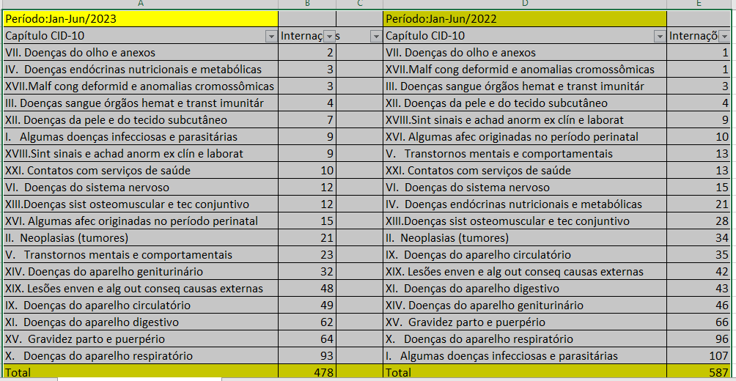
Internação por CID 10

Slide 20
Nascidos Vivos e Óbitos
Nascidos Vivos
Óbitos
87
39

Slide 21
Óbitos – CID 10
-

Slide 22
Óbitos por faixa etária e Sexo

Slide 23
Repasses Fundo a Fundo 2023
Atenção Primária | Média e Alta Complexidade | Farmácia Básica | Vigilância em Saúde | Gestão em Saúde | Investimento
2.169.087,69 | 1.087.768,13 | 46.185,20 | 112.417,23 | 23.330,00 | 344.892,00
TOTAL 3.774.630,25
Repasse Estadual 2023
Atenção Primária | Farmácia | CAPS | TOTAL
169.25,53 | 35.226,00 | 45.581,20 | 250.064,73

Slide 24
Repasses Fundo a Fundo 2023
Emendas Parlamentares
Tipo de Custeio | Valor
Média de Alta Complexidade | 350.000,00
Atenção Primária | 650.000,00
Investimento | 344.892,00
TOTAL | 1.344.892,00

Slide 25
Repasse por Bloco de Financiamento 2023

Slide 26
PRESTAÇÃO DE CONTAS

Slide 30
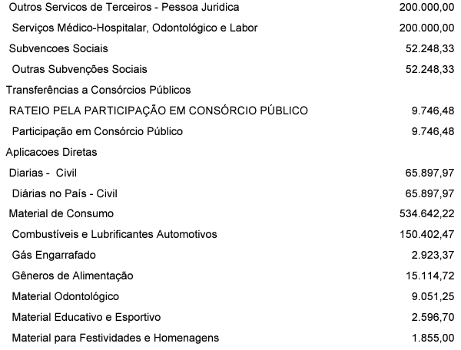

Slide 31
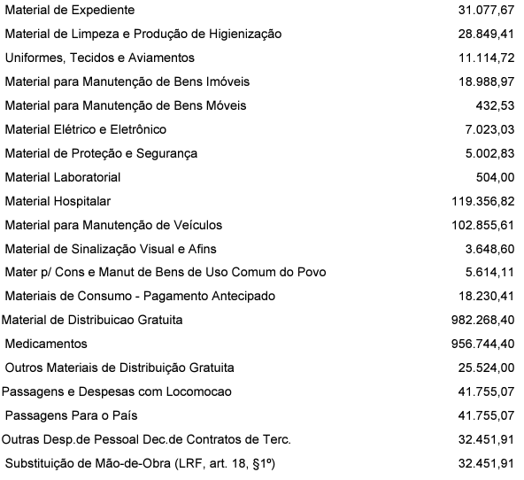

Slide 32
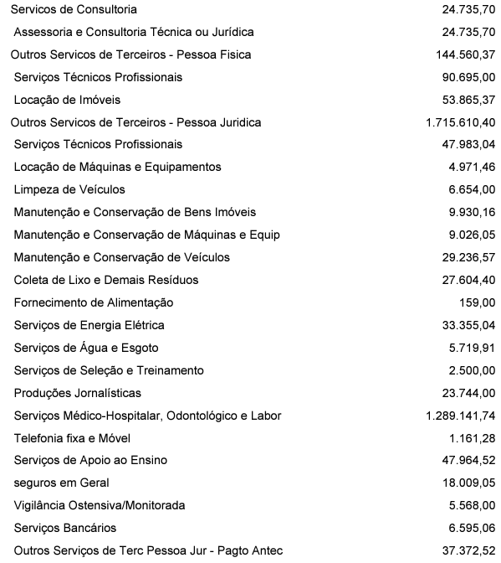

Slide 33
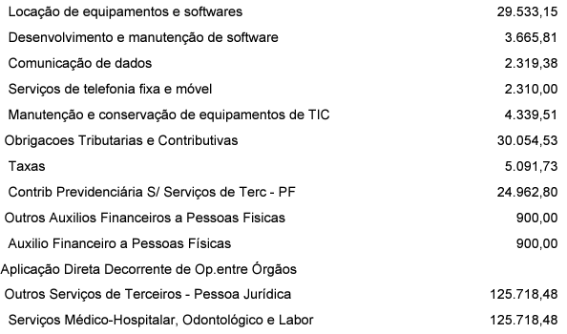

Slide 34
Até agosto de 2023 foi aplicado;
Despesa total com Saúde, em R$/hab, sob a responsabilidade do Município, por habitante.
R$ 613,74

Slide 35
Ações de governo | Dotação Atualizada | Empenhado | Liquidado | Pago | Saldos - 2023
1.157 - Construção/Ampliação Unidades de Saúde | - |  |  |  | -
1.160 - Aquisição de veículos para o Fundo da Saúde | 769.984,00 | 425.055,16 |  |  | 344.928,84
2.330 - Atividades Programas SF - ACS, SB e NASF | 4.200.121,74 | 3.583.036,04 | 3.280.430,00 | 3.194.756,96 | 617.085,70
2.340 - Atividades de Atenção Básica em Saúde | 2.277.522,58 | 1.646.879,54 | 1.406.007,35 | 1.369.388,85 | 630.643,04
2.331 - Atividades do Centro de Atenção Psicossocial - CAPS | 704.251,45 | 607.558,04 | 425.258,67 | 397.413,32 | 96.693,41
2.335 - Serviços de Assistência à Saúde da População p/ Procedimentos no MAC | 4.225.236,53 | 3.688.456,79 | 2.717.007,85 | 2.640.170,52 | 536.779,74
2.333 - Atividades de Assistência Farmacêutica Básica | 573.162,05 | 520.641,46 | 490.133,22 | 479.447,36 | 52.520,59
2.334 - Distribuição Suplementar de Medicamentos | 850.000,00 | 649.469,68 | 587.360,21 | 567.845,03 | 200.530,32
2.350 - Atividades de Vigilância Sanitária | 181.546,73 | 145.358,94 | 132.765,53 | 128.707,98 | 36.187,79
2.360 - Atividades de Vigilância Epidemiológica | 288.937,73 | 213.359,28 | 196.154,48 | 188.421,24 | 75.578,45
Total aplicado em ações e serviços de Saúde | 14.070.762,81 | 11.479.814,93 | 9.235.117,31 | 8.966.151,26 | 2.590.947,88

